Slide 1
???
Учиться
успешно

Slide 2
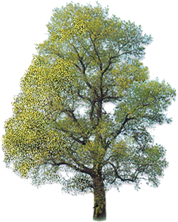
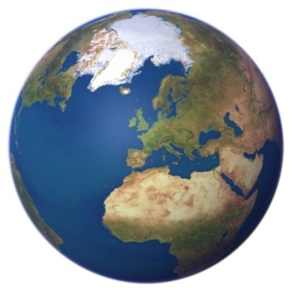
Сигнальные загадки
?
?+значение
Земля
Земля
?
?
Венера
Меркурий
Таким образом: _____________.
Земля
Планета _____ уникальная, потому что…

Slide 3
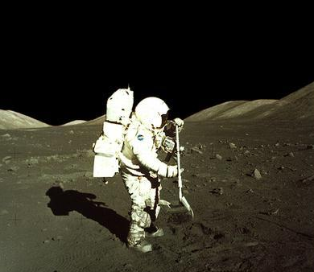
Сколько времени будет гореть свеча на Луне?

Slide 4
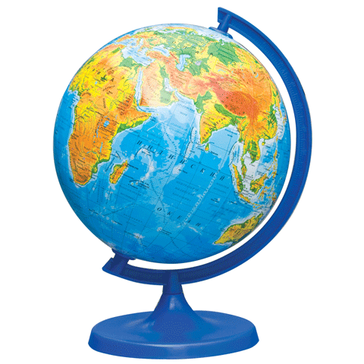
Как устроен глобус?
ОСЬ
СЕВЕРНЫЙ ПОЛЮС
ЭКВАТОР
ЮЖНЫЙ
ПОЛЮС

Slide 5
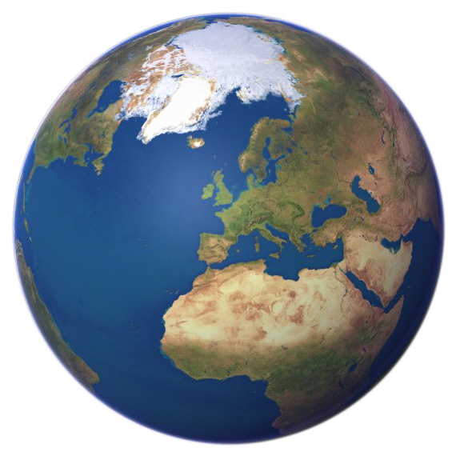

Slide 6
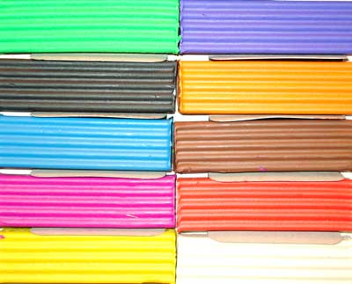
Создаём свою
модель Земли

Slide 7
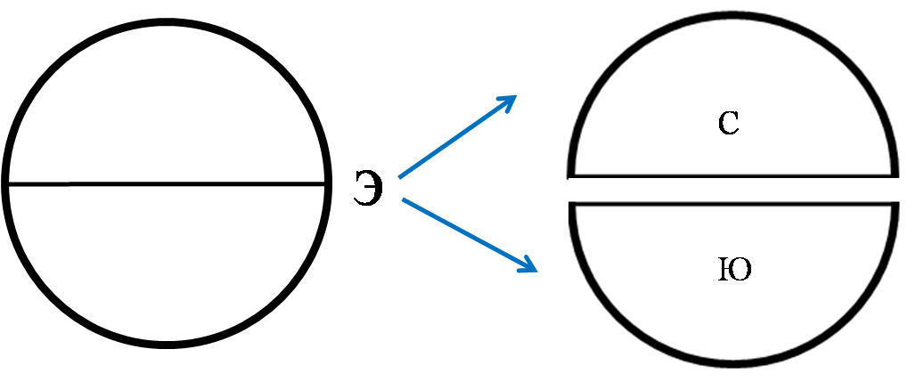
СИГНАЛЬНАЯ ЗАГАДКА

Slide 8
ЛОВУШКА
Южный полюс
Северный полюс

Slide 9
СИНКВЕЙН
1. Главное слово
2. Прилагательные
3. Глаголы
4. Составь предложение
или дай определение

Slide 10
Теперь я узнал __________
За что ты можешь
похвалить себя?

Slide 11
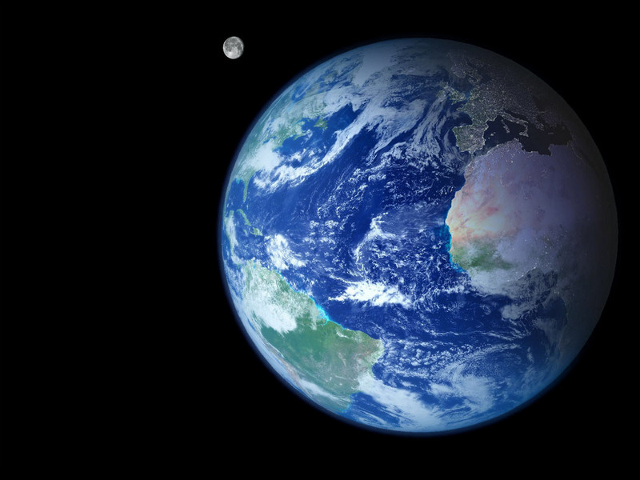

Slide 12
спасибо за работу!

Slide 13

  

